Slide 1
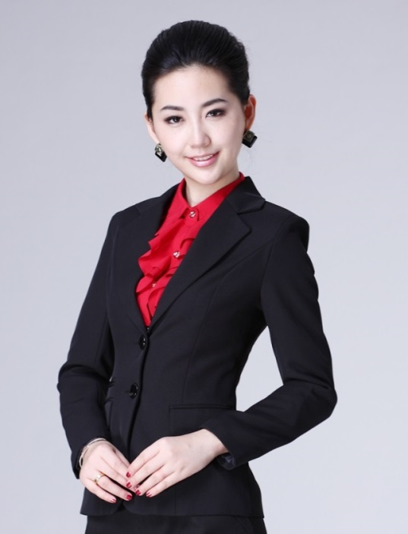
บทที่ 1 บุคลิกภาพกับงานประชาสัมพันธ์และการสื่อสารองค์กร
หน้าตาดี ยิ้มแย้ม
มีความรู้รอบตัว บุคลิกภาพดี มีความเชื่อมั่นในตัวเอง
มีมนุษยสัมพันธ์ดี
มีทักษะในการใช้ภาษาได้ดี ฯลฯ

Slide 2
ความสำคัญของบุคลิกภาพที่มีต่องานประชาสัมพันธ์และการสื่อสารองค์กร
สร้างความประทับใจเมื่อแรกพบ
บุคลิกภาพที่ดีเป็นทั้งเสน่ห์และอำนาจ
ความฉลาดทางอารมณ์ EQ (Emotional Quotient)
การทำงาน/ประสานงานกับผู้อื่นราบรื่น
มีความสุขกับการทำงาน

Slide 3
คุณสมบัติของนักประชาสัมพันธ์ที่ดี
Edward L. Bernays (วิรัช ลภิรัตนกุล, 2546, หน้า 450-451)
ต้องมีความรักหรือความชอบในอาชีพนักประชาสัมพันธ์
ต้องมีความตั้งใจแน่วแน่ในการปฏิบัติงาน
ต้องมีความสุขุม รอบคอบ เที่ยงธรรม และปราศจากความลำเอียง
ต้องมีความใฝ่รู้และความกระตือรือร้นในการปฏิบัติหน้าที่อยู่เสมอ
ต้องมีความสามารถในการวิเคราะห์ปัญหา

Slide 4

คุณสมบัติของนักประชาสัมพันธ์ที่ดี (ต่อ)
Art Steven (Wilcox, Cameron, Ault, & Agee, 2003, p. 83)
ต้องเป็นผู้จัดการที่ดี
ต้องไม่ตอบว่า “ใช่” ตลอดเวลา

Slide 5
คุณสมบัติของนักประชาสัมพันธ์ที่ดี (ต่อ)
นักวิชาการและผู้เชี่ยวชาญด้านการประชาสัมพันธ์เกี่ยวกับคุณสมบัติของนักประชาสัมพันธ์ได้สรุปคุณสมบัติของนักประชาสัมพันธ์ในศตวรรษที่ 21 ไว้ดังนี้
องค์ประกอบด้านความรู้
ทักษะที่จำเป็นสำหรับวิชาชีพ
ความชำนาญ
บุคลิกภาพ ***

Slide 6
คุณลักษณะที่พึงประสงค์ของนักศึกษาสาขาวิชาการประชาสัมพันธ์และการสื่อสารองค์กร
S | SOCIAL& ENVIRONMENT RESPONSIBILITY ความรับผิดชอบต่อสังคมและสิ่งแวดล้อม
M | MORALITY & ETHICS ศีลธรรมจรรยาและจริยธรรมวิชาชีพ
A | ACADEMIC EXCELLENCE ความเป็นเลิศทางวิชาการ
R | RELATIONSHIPS & REPUTATION MAINTAINING การธำรงรักษาความสัมพันธ์และชื่อเสียง
T | TEAM WORKING SKILL ทักษะการทำงานร่วมกับผู้อื่น
P | PROFESSIONAL COMPETENCY สมรรถนะในวิชาชีพ
R | RESEARCH BASED PERFORMANCE การปฏิบัติงานบนพื้นฐานของข้อมูล

Slide 7
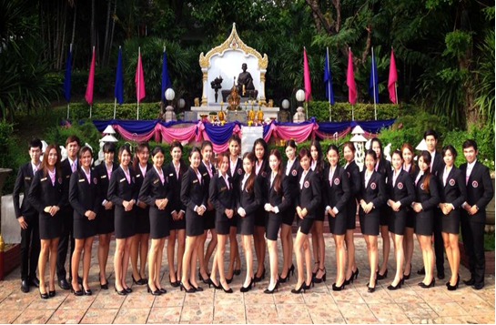
นักศึกษาสาขาวิชาการประชาสัมพันธ์ในชุดยูนิฟอร์มประจำสาขาเพื่อก้าวสู่การเป็น “SMART PR”

Slide 8
บุคลิกภาพที่พึงประสงค์ของนักประชาสัมพันธ์และ การสื่อสารองค์กร
มีสามัญสำนึกที่ดี
มีมนุษยสัมพันธ์ที่ดี
มีความใฝ่รู้
มีความกระตือรือร้น
มีความซื่อสัตย์สุจริต
มีความคิดริเริ่มสร้างสรรค์
มีความเข้าใจและยอมรับความแตกต่างของมนุษย์
มีความเป็นผู้นำและผู้ตามที่ดี
สุขุม รอบคอบ เที่ยงธรรม
มีความรับผิดชอบต่อตนเอง องค์การ วิชาชีพ และสังคม
มีความรักและศรัทธาในวิชาชีพ

Slide 9
ประโยชน์ของการพัฒนาบุคลิกภาพ
ทำให้ร่างกายมีบุคลิกภาพที่ดีคล่องแคล่ว กระฉับกระเฉงและสง่าผ่าเผย
เป็นผู้ที่มีความร่าเริง จิตใจแจ่มใส อารมณ์ดี
มีกิริยามารยาท และพูดจาด้วยถ้อยคำที่สุภาพเป็นเสน่ห์กับผู้พบเห็น
เป็นผู้ที่มีเหตุผลไม่วู่วาม มีความสุขุมรอบคอบ มีสติและควบคุมตัวเองได้
มีจิตใจที่เข้มแข็ง มีความอดทน ต่อสู้กับปัญหาและอุปสรรคได้
ยอมรับความเป็นจริงของโลกมนุษย์ ซึ่งประกอบไปด้วยสุขและทุกข์
มีความเชื่อมั่นในตัวเอง กล้าคิดกล้าทำ กล้าแสดงออก หรือกล้าตัดสินใจ โดยอาศัยหลักการและเหตุผล
มีความคิดใฝ่หาความก้าวหน้าในการทำงาน มีความคิดริเริ่มและมีความกระตือรือร้น มีน้ำใจและเอื้ออาทรผู้อื่น

Slide 10
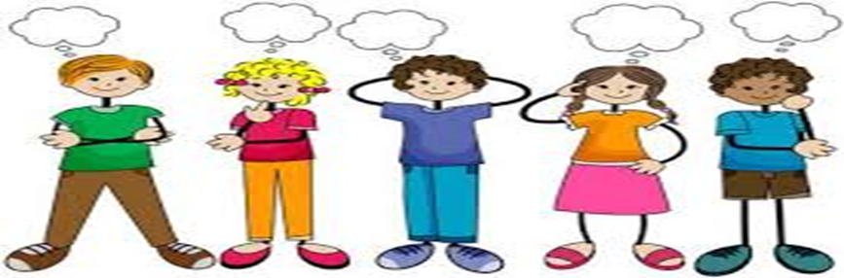
นักศึกษาคิดว่าบุคลิกภาพของคุณเป็นอย่างไร?

